Slide 1

Khởi động

Slide 2

Câu 1: Gạch, ngói được dùng để làm gì?
Câu 2: Vì sao phải lưu ý khi vận chuyển gạch, ngói?

Slide 3

Thứ năm ngày 9 tháng 12 năm 2021
Khoa học:
Xi măng

Slide 4
Yêu cầu cần đạt
1
1
Kể tên được các nguyên liệu được dùng để sản xuất ra xi măng.
2
Kể tên được một số nhà máy xi măng ở nước ta.
3
Nêu được tính chất và công dụng của xi măng.

Slide 5
Khám phá

Slide 6

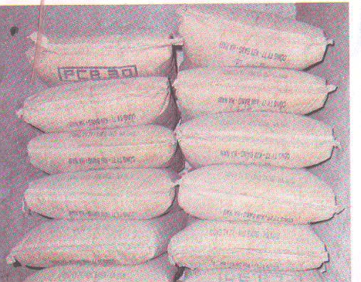
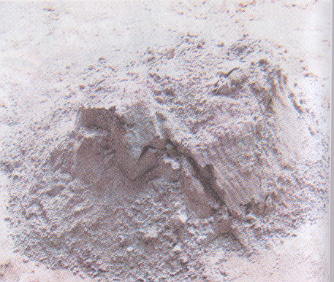
Xi măng đóng bao
Xi măng chưa đóng bao

Slide 7
1. Công dụng của xi măng.
Xi măng thường được dùng để làm gì?
- xây nhà.
- xây trường học.
- xây các công trình lớn.
- Làm cầu, đập nước, …
- Làm ngói lợp,...

Slide 8
2. Kể tên một số nhà máy xi măng mà em biết?

Slide 9
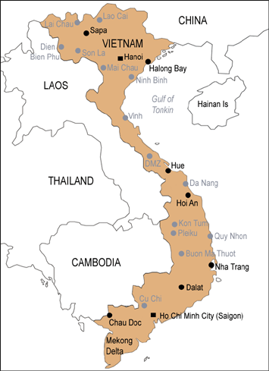
Nhà máy xi măng Hoàng Thạch - Tỉnh Hải Dương
Nhà máy xi măng Hà Giang -
Tỉnh Hà Giang
Nhà máy xi măng Bút Sơn
- Tỉnh Hà Nam
Nhà máy xi măng Hải Phòng
- TP Hải Phòng
Nhà máy xi măng Hoàng Mai - Tỉnh Nghệ An
Nhà máy xi măng Bỉm Sơn, Nghi Sơn - Tỉnh Thanh Hoá
Nhà máy xi măng Sài Sơn– TP Hà Nội
Nhà máy xi măng Thăng Long - TP Hồ Chí Minh
Nhà máy xi măng Hà Tiên - Tỉnh Kiên Giang

Slide 10
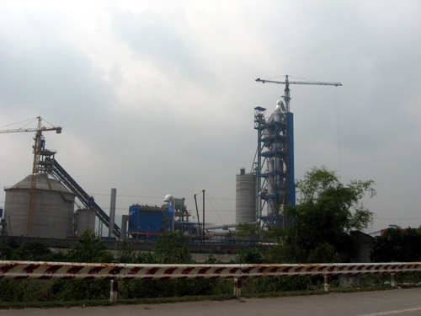

Nhà máy xi măng Sài Sơn- Thành phố Hà Nội

Slide 11
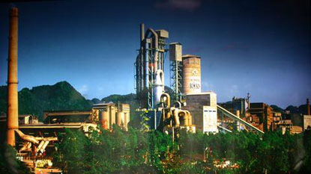

NHÀ MÁY XI MĂNG BỈM SƠN, THANH HOÁ

Slide 12
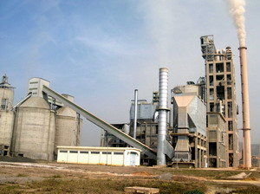
Nhà máy xi măng Hoàng Mai - tỉnh Nghệ An

Slide 13
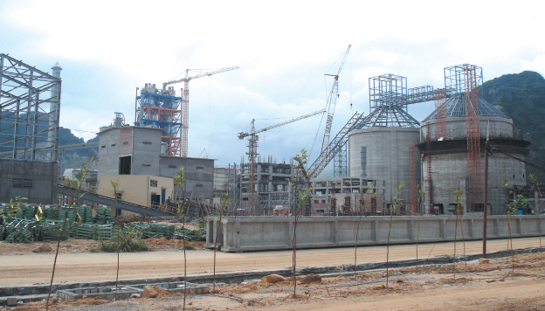
NHÀ MÁY XI MĂNG THĂNG LONG - TP HỒ CHÍ MINH

Slide 14
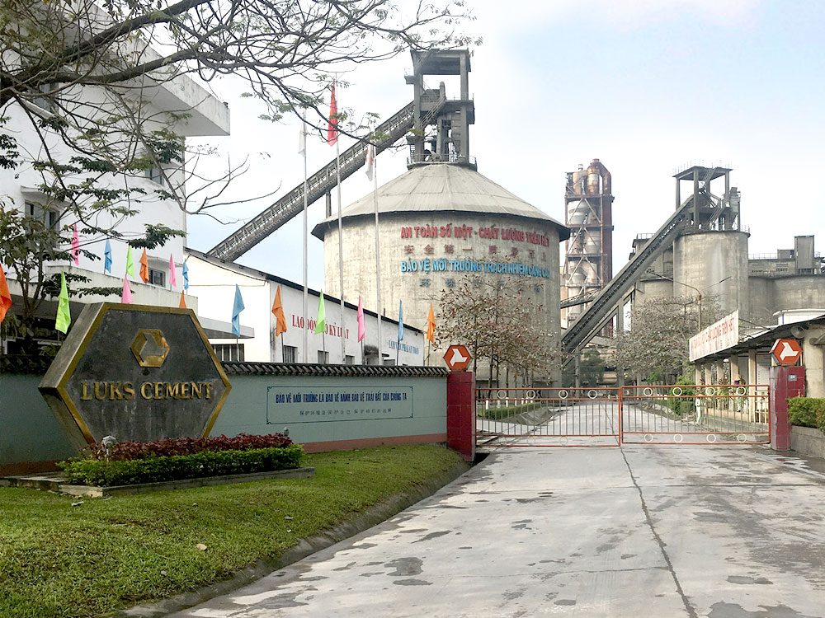
NHÀ MÁY XI MĂNG LUKS - THỪA THIÊN HUẾ

Slide 15
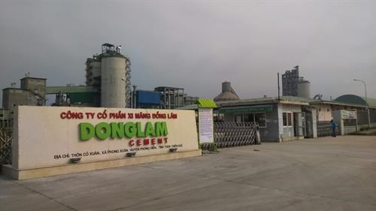
NHÀ MÁY XI MĂNG ĐỒNG LÂM - THỪA THIÊN HUẾ

Slide 16
Thực hành

Slide 17
Đọc các thông tin trong SGK trả lời câu hỏi:
1- Xi măng được làm từ những vật liệu nào?
- Xi măng có tính chất gì?
2 - Vữa xi măng do nguyên liệu nào tạo thành?
- Nêu tính chất và công dụng của vữa xi măng?
3- Bê tông do các vật liệu nào tạo thành?
-Nêu tính chất và công dụng của bê tông?
4- Bê tông cốt thép do vật liệu nào tạo thành?
Bê tông cốt thép có tính chất và công dụng gì?

Slide 18
1. Xi măng được làm từ vật liệu nào? Xi măng có tính chất gì?
+
+
Xi măng
Đá vôi
Đất sét
Một số chất khác
dạng bột mịn, màu xám xanh (hoặc nâu đất, trắng).
Tính chất
của
xi
măng
Xi măng trộn với ít nước xi măng trở nên dẻo, rất nhanh khô.
Khi khô xi măng kết thành tảng, cứng như đá sẽ không sử dụng được.

Slide 19
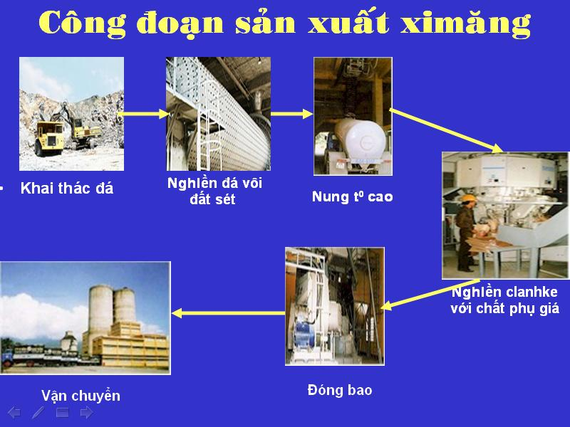

Slide 20
* Chúng ta cần bảo quản xi măng như thế nào?

Slide 21
2. Vữa xi măng do nguyên vật liệu nào tạo thành?Nêu tính chất và công dụng của vữa xi măng?
Trộn đều với nhau
Nguyên liệu
xi măng
+
cát
+
Nước
Khi mới trộn thì dẻo.
Vữa xi măng
Dễ gắn kết gạch, nhanh khô
Tính chất
Khi khô trở nên cứng, không bị rạn nứt
Không thấm nước
Xây tường
Công dụng
Trát tường
Trát bể chứa...

Slide 22

- Tại sao vữa xi măng trộn xong phải dùng ngay, không được để lâu?
…Vì khi khô vữa xi măng trở nên cứng không sử dụng được.
Lưu ý: Các dụng cụ làm với vữa xi măng cũng phải rửa ngay.

Slide 23
3. - Bê tông do các vật liệu nào tạo thành?
- Nêu tính chất và công dụng của bê tông?
trộn đều với nhau
Vật
liệu
Đá,
Sỏi
+
xi măng
+
cát
+
nước
Khi khô cứng, không bị rạn nứt
Bê tông
Tính chất
Chịu nén
Không thấm nước.
Lát đường
Công dụng
Đổ sàn bể chứa nước
Lát sân, lát nền nhà.....

Slide 24
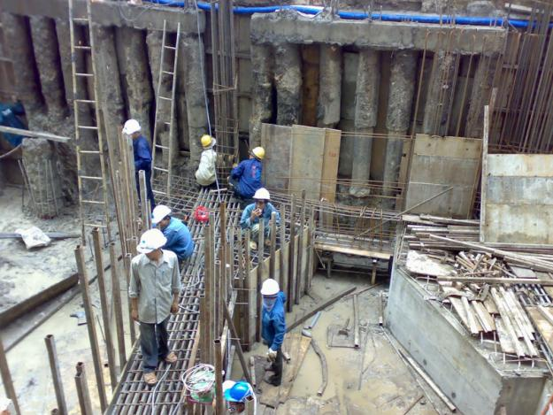
4. - Bê tông cốt thép do vật liệu nào tạo thành?
- Bê tông cốt thép có tính chất của và công dụng gì?
vật liệu
Đá
sỏi
+
xi măng
+
cát
+
nước
+
Sắt, thép
Khi khô cứng, không bị rạn nứt.
Bê tông
Cốt
thép
Chịu lực kéo , chịu nén tốt.
Tính chất
Không thấm nước
Xây nhà cao tầng.
Công dụng
Làm cầu , đập chứa nước.
Các công tình thuỷ điện.....
Đổ bê tông cốt thép

Slide 25
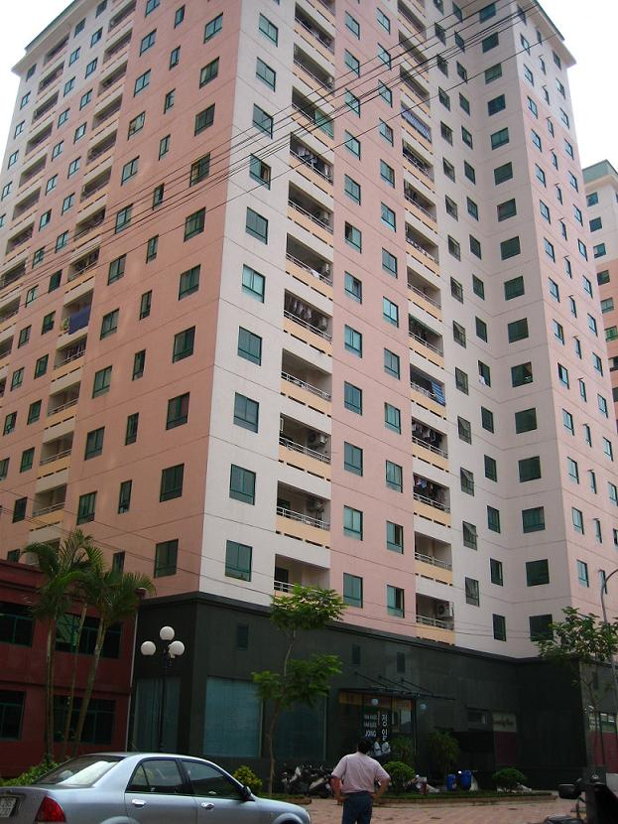
Nhà cao tầng

Slide 26
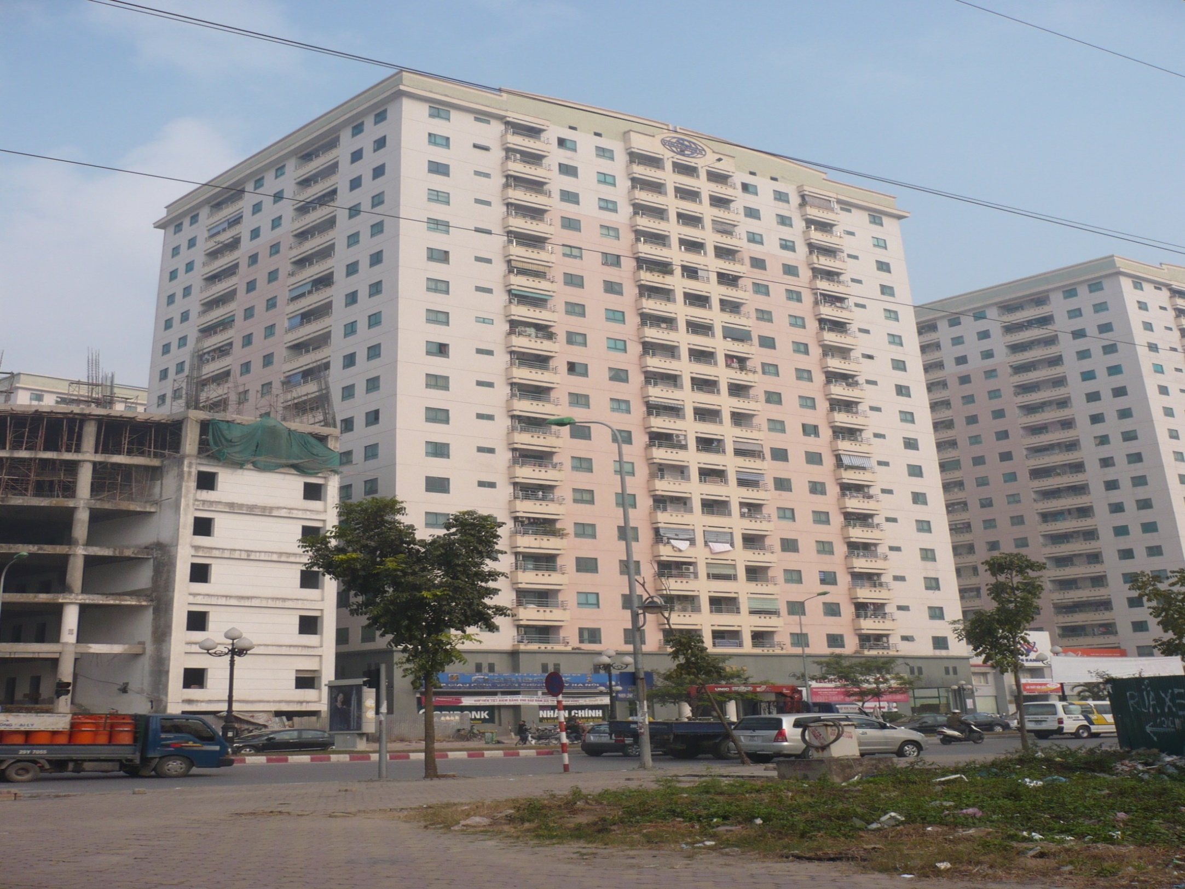







Slide 27
Cầu Mỹ Thuận

Slide 28

Công trình thuỷ điện

Slide 29
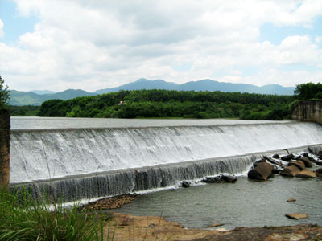
Đập chứa nước.

Slide 30
Hầm đường bộ Hải Vân

Slide 31
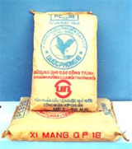
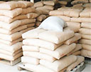
SẢN PHẨM XI MĂNG CHỊU NƯỚC BIỂN ( )
XI MĂNG TX ACTIVE CÓ KHẢ NĂNG HẤP THỤ CÁC NGUỒN Ô NHIỄM KHÍ THẢI TỪ Ô TÔ VÀ CÁC PHƯƠNG TIỆN VẬN TẢI KHÁC)

Slide 32
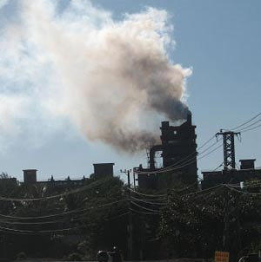
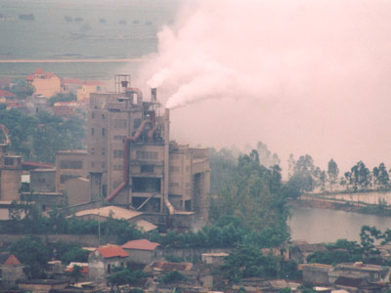
Khói nhà máy xi măng làm ô nhiễm môi trường không khí

Slide 33

Vận dụng, trải nghiệm
Làm thế nào để biết một hòn đá có phải đá vôi hay không?
Chúng ta cần làm gì đề giữ gìn vùng núi đá vôi?
Chuẩn bị bài sau: Gốm xây dựng: gạch, ngói.

Slide 34

Khoa học
Xi măng
1 . Nguồn gốc: Được làm từ đất sét, đá vôi và một số chất khác.
2. Tính chất:
- Có màu xanh xám, nâu đất, trắng.
- Khi trộn với nước => không tan, dẻo, chóng khô, kết tảng, cứng như đá.
3. Tác dụng: Xây nhà, trát tường, lát đường, làm cầu.
4. Cách bảo quản: Để nơi khô ráo, thoáng khí.

